Slide 1
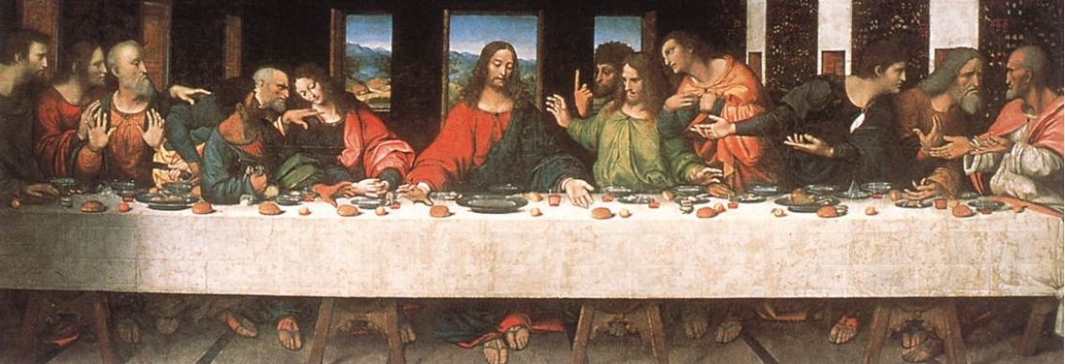
Notes:
1

Slide 2
1. Avondmaal in kleine kring?
2. Kinderen aan het Avondmaal?
3. Hoe vaak?
Notes:
1

Slide 3
1. Avondmaal in kleine kring?
Notes:
1

Slide 4
1. Avondmaal in kleine kring?
voorvraag: waar is de kerk?
Notes:
1

Slide 5
1. Avondmaal in kleine kring?
voorvraag: waar is de kerk?
2. kinderen aan het Avondmaal?
Notes:
1

Slide 6
1. Avondmaal in kleine kring?
voorvraag: waar is de kerk?
2. kinderen aan het Avondmaal?
voorvraag: hoe wijden we in?
Notes:
1

Slide 7
1. Avondmaal in kleine kring?
voorvraag: waar is de kerk?
2. kinderen aan het Avondmaal?
voorvraag: hoe wijden we in?
3. hoe vaak?
Notes:
1

Slide 8
1. Avondmaal in kleine kring?
voorvraag: waar is de kerk?
2. kinderen aan het Avondmaal?
voorvraag: hoe wijden we in?
3. hoe vaak?
vaker…
Notes:
1

Slide 9
1. Avondmaal in kleine kring?
voorvraag: waar is de kerk?
(hoe uitnodigend ben ik?)
2. kinderen aan het Avondmaal?
voorvraag: hoe wijden we in?
3. hoe vaak?
vaker…
Notes:
1

Slide 10
1. Avondmaal in kleine kring?
voorvraag: waar is de kerk?
(hoe uitnodigend ben ik?)
2. kinderen aan het Avondmaal?
voorvraag: hoe wijden we in?
(leef ik uit het geheim?)
3. hoe vaak?
vaker…
Notes:
1

Slide 11
1. Avondmaal in kleine kring?
voorvraag: waar is de kerk?
(hoe uitnodigend ben ik?)
2. kinderen aan het Avondmaal?
voorvraag: hoe wijden we in?
(leef ik uit het geheim?)
3. hoe vaak?
vaker…
(leef ik elke dag van genade?)
Notes:
1

Slide 12
Notes:
1

